Slide 1
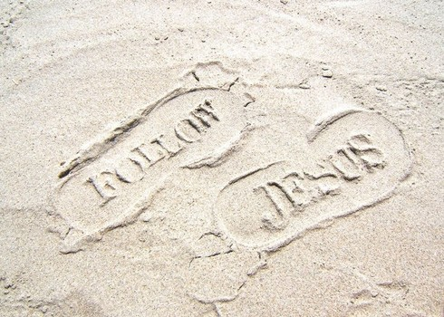
Velkommen til storsamling
Jesus – vårt forbilde

Slide 2
Å for en herlig dag – den er helt perfekt!
Er så godt å få leve
Å for en herlig dag – takk Gud for alt jeg har
Takk kjære Far – for en dag!

Slide 3
Se på blomsten som vokser opp
eller fuglen i treets topp
Hør den synger og barn som ler
Du har skapt alt vi ser

Slide 4
Se på fisken som svømmer rundt
eller småkryp der det er grunt
Kjøre båt det er aller best
Tenk hver dag er en fest

Slide 5
Se på meg, jeg er helt unik
Gud har skapt meg, finns ingen lik
Helt perfekt, ingen er som meg
All min takk går til deg

Slide 6
Minnevers
Du skal elske Herren din Gud av hele ditt hjerte og av hele din sjel og av all din kraft og av all din forstand, og din neste som deg selv
Lukas 10:27

Slide 7
Jeg er trygg hos deg, jeg kan be til deg,
jeg kan lovsynge ditt navn.
Du har tid for meg, når jeg søker deg,
Min Herre, min Gud

Slide 8
Herren er den som vil frelse deg
Herren er den som vil hjelpe deg
Aldri sover han, men han vokter deg
og på hans befaling vi sier:

Slide 9
Herren velsigne deg
Herren bevare deg
Ta imot deg og være deg nådig
Herren velsigne deg
løfte sitt åsyn på deg
og fylle deg med sin fred

Slide 10
Herren er den som vil lede deg,
Herren er den som vil styrke deg,
og for evig vil han beskytte deg,
og på hans befaling vi sier:

Slide 11
Vend deg til Herren som skapte deg
Vend deg til ham som bevarer deg
Han er skyggen som alltid skjermer deg
og på hans befaling vi sier:

Slide 12
Vår Far i himmelen! La navnet ditt helliges. La riket ditt komme. La viljen din skje på jorden slik som i himmelen. Gi oss i dag vårt daglige brød, Og tilgi oss vår skyld, slik også vi tilgir våre skyldnere. Og la oss ikke komme i fristelse, men frels oss fra det onde. For riket er ditt og makten og æren i evighet.
Amen

Slide 13
Syng lovsang hele jorden
Syng lovsang til vår Gud
Laudate omnes gentes
Laudata Dominum!
Hans nåde varer evig
Hans kjærlighet er stor

